Slide 1
Открытый урок по штукатурно-малярному делу
«Отливки из гипса»
Учитель: Шнейдер О.И.

Slide 2
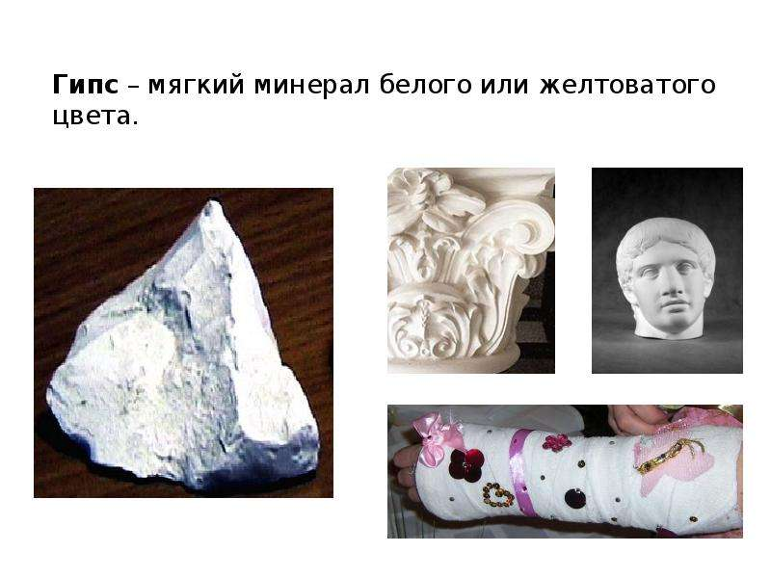
Гипс
Гипс - то порошок белого цвета.
Гипс получают из гипсового камня.
Гипсовый камень - это полезное ископаемое, которое добывают в шахте.
Обжигают в специальных печах при высоких температурах и после этого измельчают, получая строительный материал под названием гипс.

Slide 3
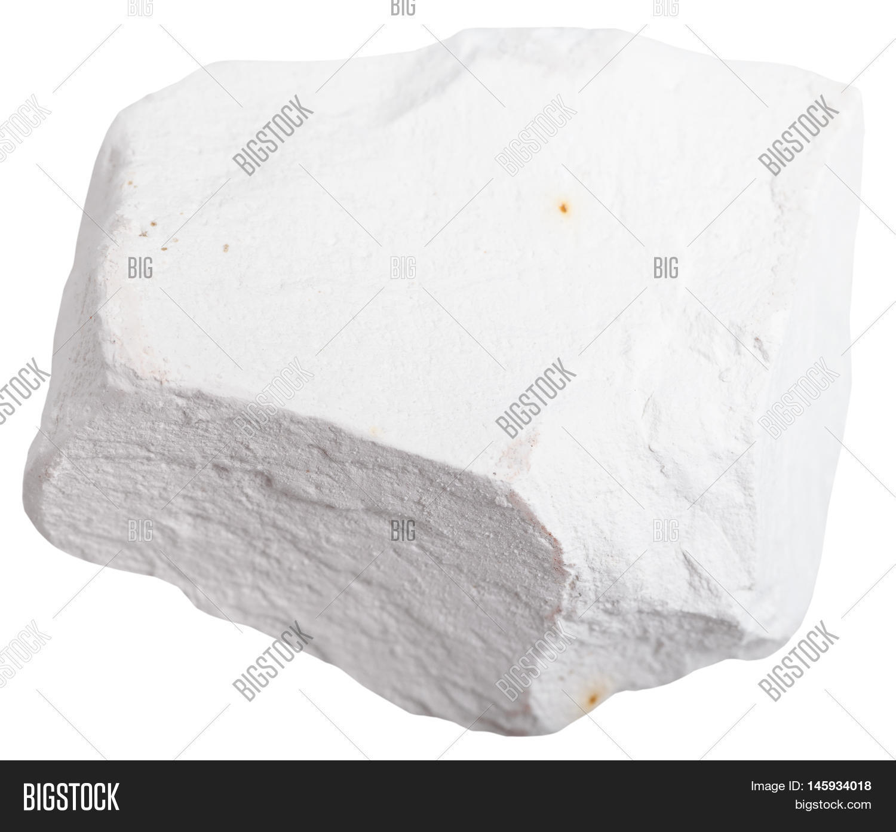
Свойства гипса
Белый цвет;
Небольшая объемная масса;
Способность твердеть
после смешивания с водой;
Возможность придания
твердеющему составу любой формы;
Хорошая огнестойкость;
Хорошие экологические характеристики.

Slide 4
Недостатки гипса
К недостаткам гипса относят низкую водостойкость, низкую прочность.
При увлажнении изделия из гипса теряют прочность и разрушаются. Для придания водостойкости и прочности в гипсовое тесто добавляют различные добавки или готовые изделия пропитывают специальными растворами.

Slide 5
Изделия из гипса
Лепные изделия из гипса являются великолепным украшением различных зданий и помещений. Ими украшают дворцы культуры, метрополитены, вокзалы.
Благодаря способности быстро приобретать прочность, и нужную форму и исключительной экологической чистоте велика роль гипса и в медицине
Различные формы гипса применяются в стоматологии для изготовления слепков зубов и челюстей. Его также используется в ортопедической практике для изготовления гипсовых шин.
На сегодняшний день большой популярностью пользуются садовые фигурки из гипса. Они хорошо переносят жару и дождь, устойчивы к снегу и холоду. Из гипса можно сделать очень много красивых игрушек и рамочек для семейных фотографий, а рамка, для фотографий сделанная своими руками хороший подарок для друзей и близких.

Slide 6
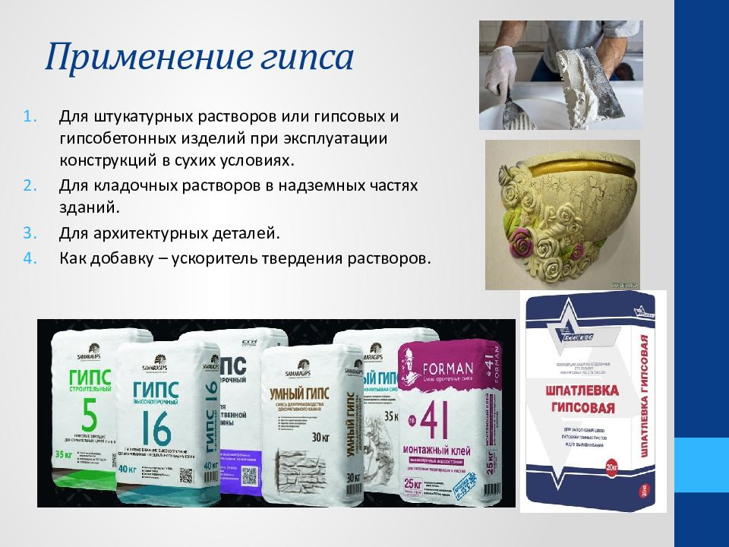

Slide 7


Slide 8
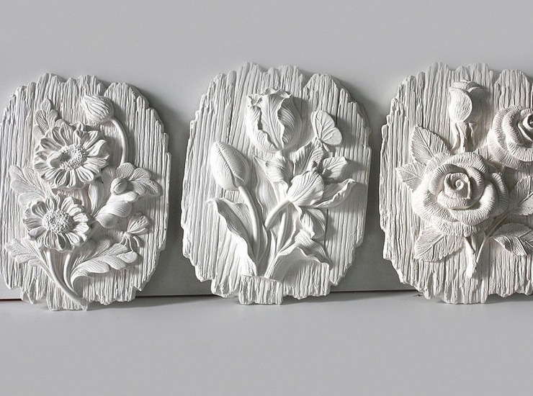
Гипсовая отливка
Отливка - это заготовка или уже готовое изделие, полученное при заливке жидкого материала в литейную форму. Нашу отливку мы будем заливать из гипсового раствора.

Slide 9
Игра: «Назови лишнее»
Назовите лишнее:
(Гипс, вода, емкость для раствора, ложка, форма, масло, терка, клей).

Slide 10
Изготовление гипсовых отливок
1 Подбор формы
2 Смазка формы
3 Приготовление гипсового раствора
4 Заполнение формы раствором
5 Разравнивание раствора

Slide 11
Правила техники безопасности.
1. Надеть спецодежду.
2. Организовать рабочее место
3. Начинать работу только с разрешения учителя
4. Размешивать раствор нужно осторожно
5. После окончания работы убрать рабочее место.
6. Вымыть руки после работы.

Slide 12
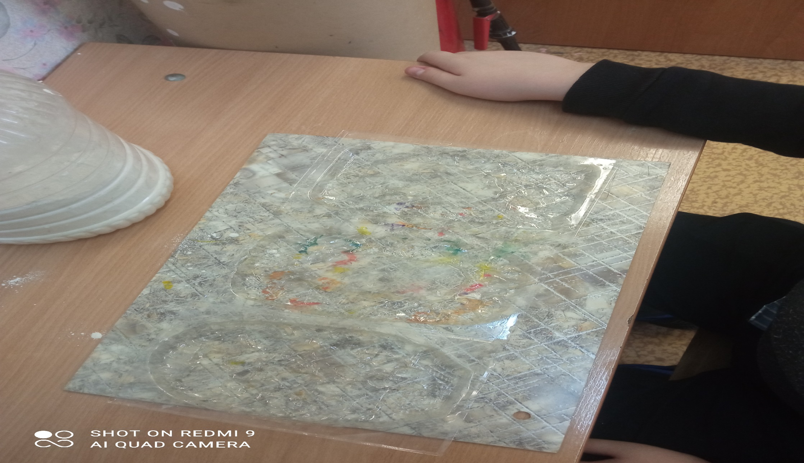
Практическая работа

Slide 13
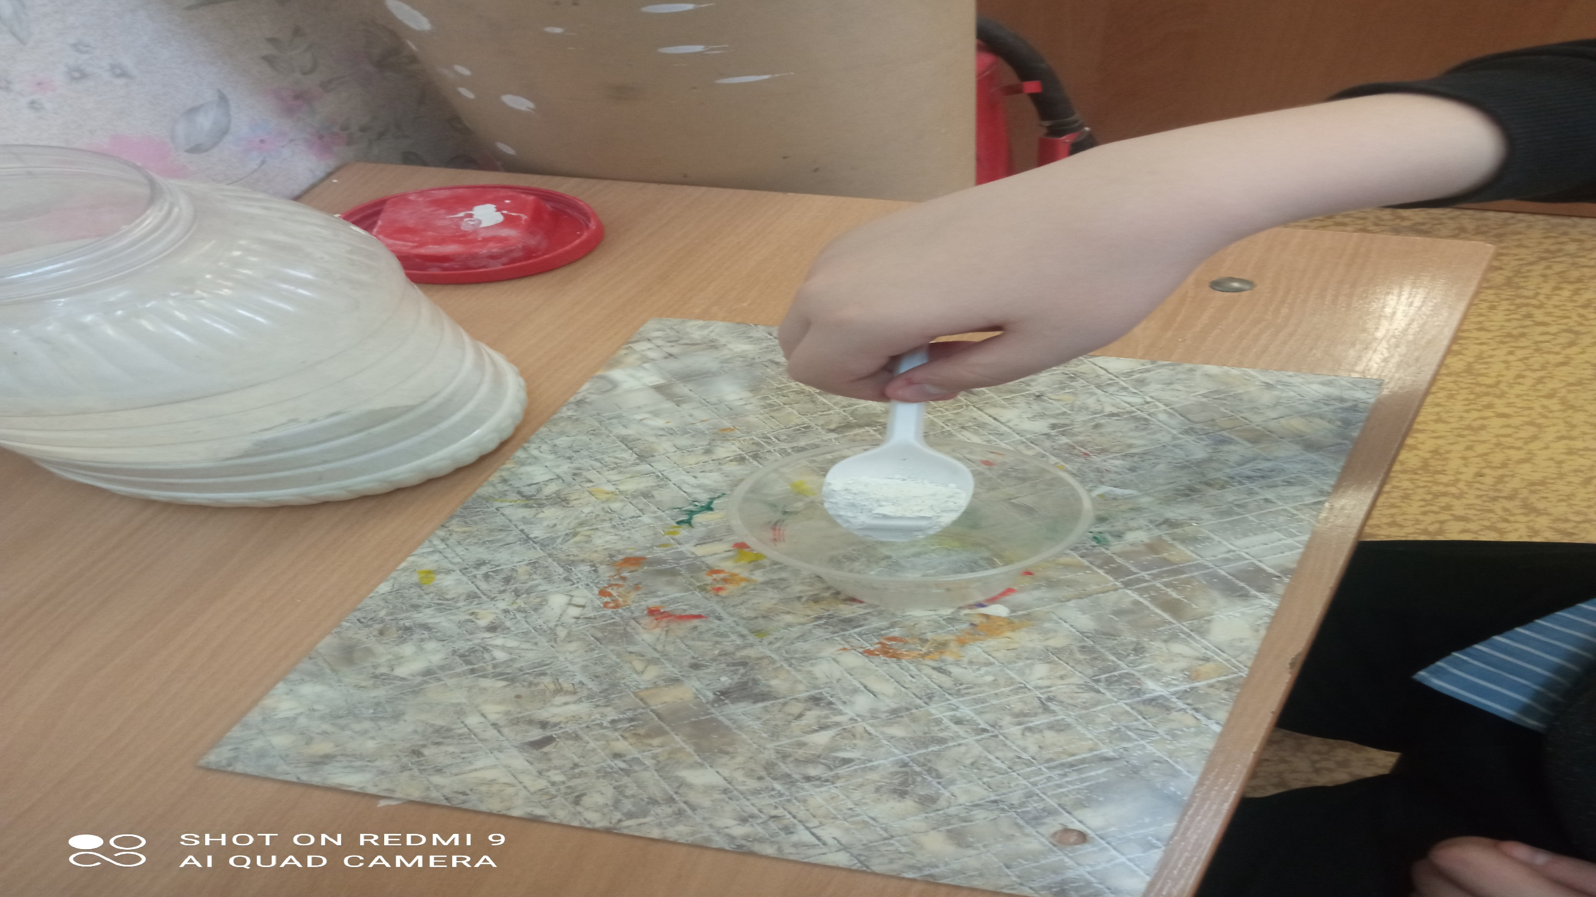

Slide 14
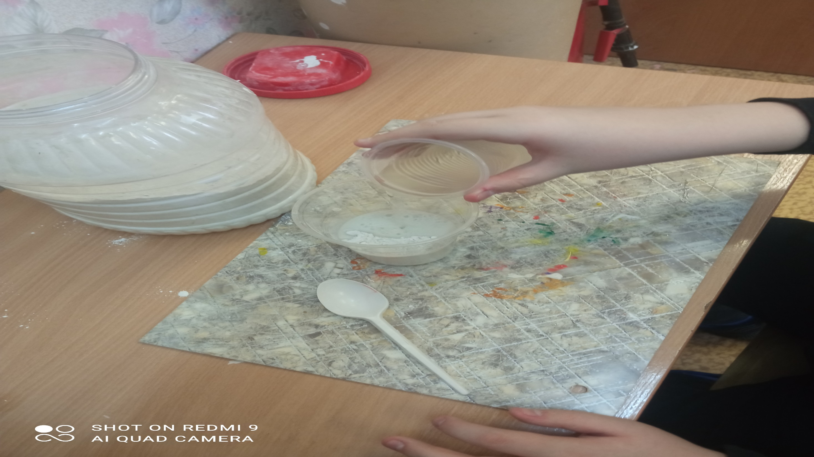

Slide 15
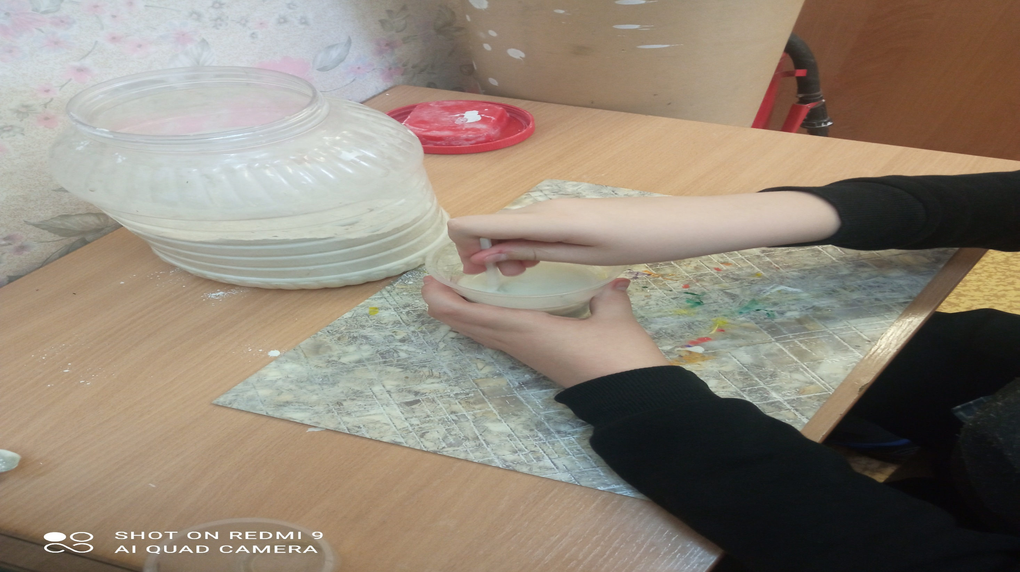

Slide 16
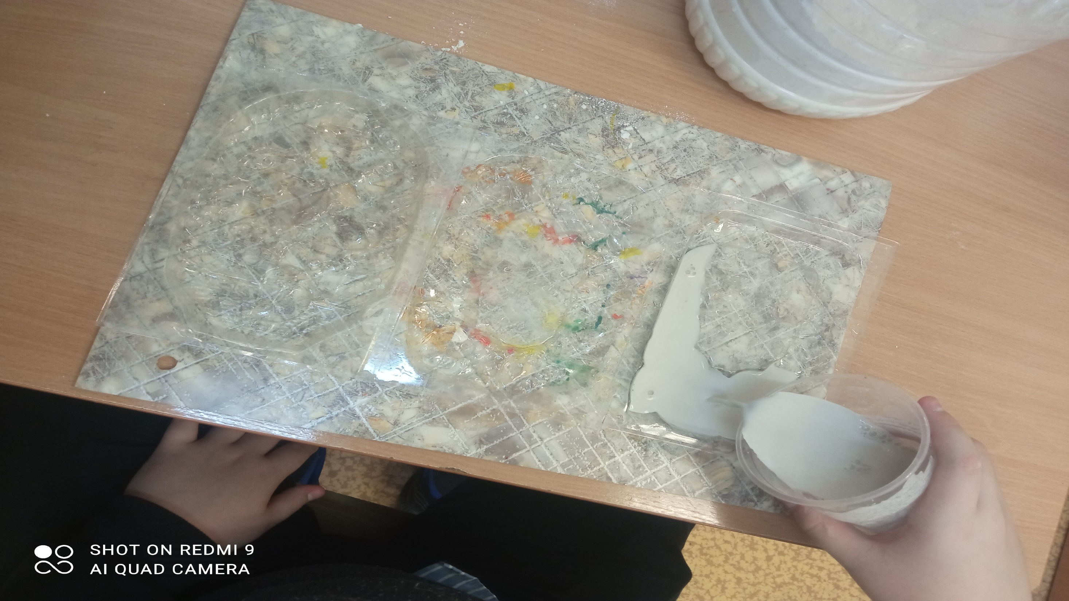

Slide 17
Спасибо за
внимание!!!

